Slide 1

第2课时 金属与酸和水的反应
铝与氢氧化钠溶液的反应

Slide 2


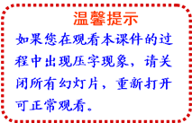
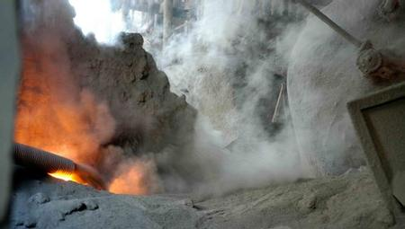
通过上节课的学习，我们知道金属钠在空气
中加热后能剧烈燃烧，那么钠着火后，应该怎样
救火呢？能否用水灭火？
大量金属钠燃烧

Slide 3

1.掌握钠与水反应的原理和现象。（重点）
2.了解铁与水蒸气的反应。
3.掌握铝与氢氧化钠溶液的反应。（重点)

Slide 4



体会课堂探究的乐趣，
汲取新知识的营养，
让我们一起 吧！
走
进
课
堂

Slide 5
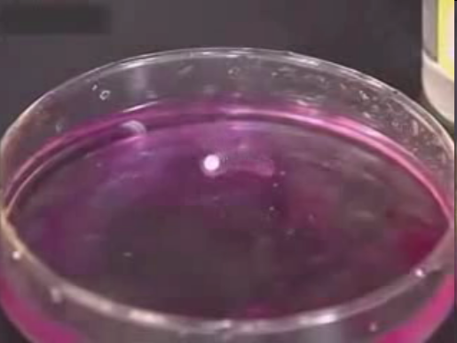

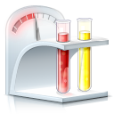
钠与水的反应
钠与水的反应实验

Slide 6
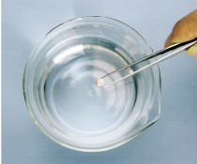
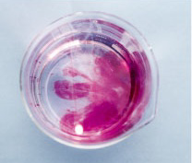
钠与水的反应
钠与水反应的实验分析
现 象
解释
钠浮在水面上
密度小于水
熔化成一个闪亮的小球
反应放热，钠熔点低
在水面上四处游动
有气体产生
发出“嘶嘶”的响声
反应剧烈
把钠放入水中以前
把钠放入水中以后
溶液变成红色
有碱性的物质生成
2Na+2H₂O====2NaOH+H₂↑

Slide 7
钠与水的反应
【拓展延伸】
（1）Na与NaCl溶液能不能反应？
（2）Na与盐酸能不能反应？是先与酸反应还是先与
水反应？
（3）将一小粒金属钠投入CuSO₄溶液中，会不会反应？会不会置换出金属铜呢?
钠在酸的溶液中先与酸反应，再与水反应。
钠在盐溶液中，先与水反应，不能置换出盐中的金属。

Slide 8
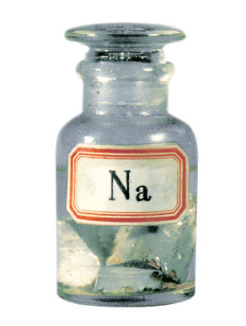
钠与水的反应
【学以致用】
1.金属钠着火时应当怎样灭火？
用干沙土扑灭
2.金属钠为什么保存在煤油中？
隔绝空气与水

Slide 9



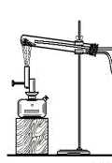

铁与水的反应
【科学探究】
铁是否与冷水、热水反应？
设计实验验证铁是否与水蒸气反应？
从右图中选择仪器进行组装，验证铁与水蒸气是否反应。
A
B
C
D
E

Slide 10
铁与水的反应
D
C
E
△
3Fe + 4H₂O(g)====Fe₃O₄ + 4H₂

Slide 11
铁与水的反应
注意事项：
（1）湿棉花位置加热一会，待试管底部形成水蒸气时，再移酒精灯至铁粉和棉花之间（可防止倒吸）。
（2）加热一会将导管插到肥皂水中。
（3）结束时，先撤导气管再撤酒精灯。

Slide 12


钠、铁与水的反应
金属活动性顺序表中H前面的金属能与水反应。
金属越活泼，反应越易发生（越剧烈）。
Na、Fe与水的反应哪个较易发生？

Slide 13
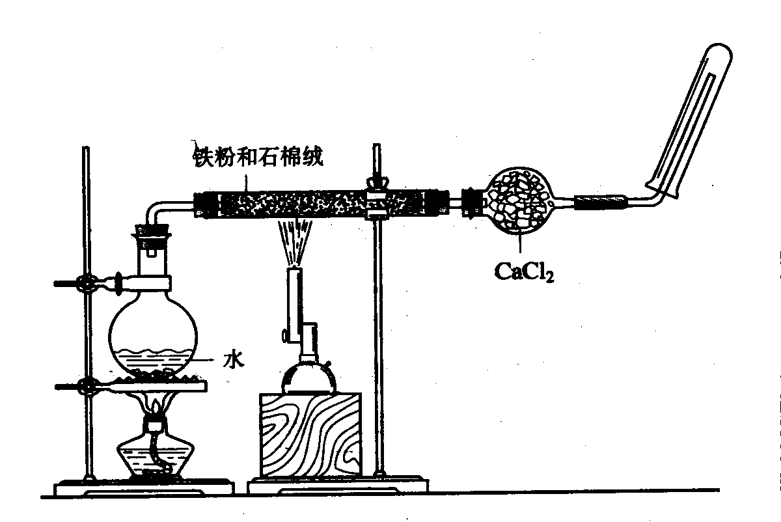
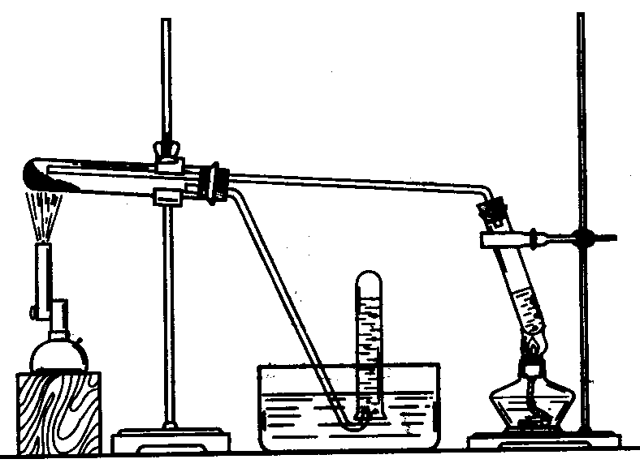
铁与水蒸气的反应
根据以上原理还可设计以下两种实验装置：

Slide 14
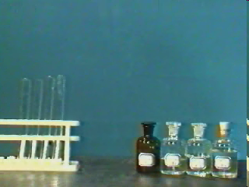
铝与酸、碱溶液的反应
铝与酸、碱溶液的反应实验

Slide 15
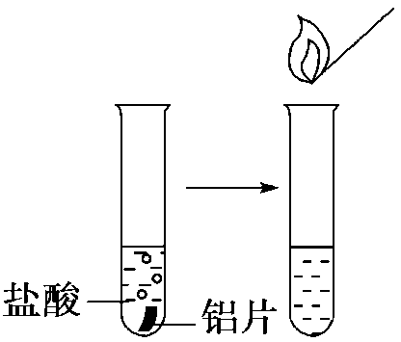
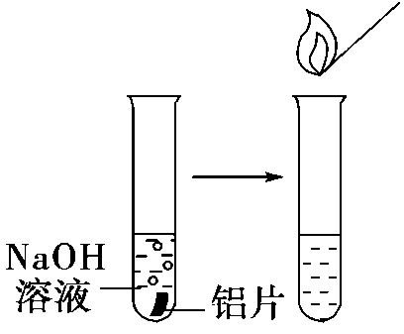
铝与酸、碱溶液的反应
探究铝与酸、碱溶液的反应
实验操作
实验现象 | 试管中产生_____,铝片__________,点燃的木条放在试管口时发出_________。
化学方程式 | __________________________________ | __________________________________
实验结论 | 铝既能与________反应，也能与________反应，且都放出_____。
气泡
逐渐溶解
爆鸣声
2Al＋6HCl===
2AlCl₃＋3H₂↑
2Al＋2NaOH＋2H₂O
===2NaAlO₂＋3H₂↑
酸溶液
碱溶液
H₂

Slide 16
铝与酸、碱溶液的反应
【小结】铝与酸、碱溶液反应的规律
1.反应原理
2Al＋6HCl ==== 2AlCl₃＋3H₂↑
2Al＋2NaOH＋2H₂O ====2NaAlO₂＋3H₂↑
2.“量”的关系
(1)等量的铝分别与足量的盐酸和氢氧化钠溶液反应，消耗HCl和NaOH的物质的量之比为3∶1。
(2)等量的铝分别与足量的盐酸和氢氧化钠溶液反应，产生H₂的体积比为1∶1。
(3)足量的铝分别与等物质的量浓度、等体积的盐酸和氢氧化钠溶液反应，产生H₂的体积比为1∶3。

Slide 17
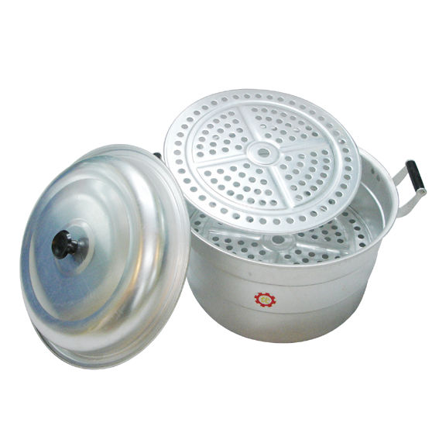
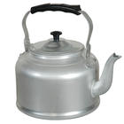
铝与酸、碱溶液的反应
【学以致用】
铝制餐具是否适宜用来蒸煮或长时间存放酸性、碱性的食物？为什么？
铝和氧化铝(铝的保护膜，也能与酸、碱反应)能跟酸、碱反应，因而铝的保护膜和铝制品会直接被酸、碱侵蚀，所以，铝制餐具不宜用来蒸煮或长期存放酸性、碱性的食物。

Slide 18


金属元素在化学反应中，化合价升高被氧化，表现出较强的还原性。
一、金属与酸、水的反应
2Na+2H₂O====2NaOH+H₂↑
高温
3Fe+4H₂O(水蒸气) Fe₃O₄+4H₂
====
二、铝与氢氧化钠溶液的反应
2Al+2NaOH+2H₂O====2NaAlO₂+3H₂↑

Slide 19

1.金属钠和水（含几滴酚酞）的反应是一个重要的实验，能从该实验获得的信息中说明金属钠具有的性质是
①密度较小 ②熔点较低 ③硬度较小
④还原性强 ⑤该反应生成相应的碱
⑥该反应是放热反应
A．①②③④⑤ B．①②④⑤⑥
C．除③⑥之外 D．全部
√

Slide 20
2.（双选）将金属钠分别投入下列物质的溶液中，有气体放出，且溶液质量减轻的是
A.HCl B.K₂SO₄
C.CuCl₂ D.饱和NaOH溶液
√
√
【解析】选项A、B中每有23 g钠进入溶液均生成1 g
H₂，溶液质量增加22 g。C项中由于钠与水反应生成的NaOH还能进一步与CuCl₂反应，析出Cu(OH)₂沉淀，所以溶液质量减轻。D选项中NaOH溶液是饱和溶液，投入钠后消耗水，析出氢氧化钠固体，溶液质量也减轻。

Slide 21
3.质量相同的两份铝粉，第一份中加入足量的NaOH溶液，第二份中加入足量的盐酸，在同温同压下放出气体的体积比是
A.1∶2 B.2∶1
C.1∶3 D.1∶1
√
4.甲、乙两烧杯中各盛有100 mL 3 mol/L的盐酸和NaOH溶液，向两烧杯中分别加入足量的铝粉，反应结束后测得生成气体的体积比是
A.1∶2 B.2∶1
C.1∶3 D.1∶1
√

Slide 22

5.按如右图所示实验装置进行钠跟水反
应的实验，据此判断下列说法正确的是
A．打开右端胶塞，将一小块金属钠加入到
煤油中，反应前片刻，钠的位置应在a处
B．开始反应后，能观察到的实验现象是钠在b处液
面以下的水中反应
C．反应一段时间后，左端液面上升，进入长颈漏
斗，a处有无色气体产生
D．若用苯或酒精来代替煤油，可观察到相同的实验
现象
√

Slide 23

舌头是柔软的，但也是血做的刀，稍不慎，开口就会伤人，伤在他人的心灵。
在小事情上一丝不苟，并且能为他人着想的人，在大事上也决不会马虎。

